Slide 1
成熟經濟的下修壓力
產品創新
第十六組
資工一B 406410562 李嘉文
資工一B 406410026 許世禎
資工一B 406410232 翁新橋
資工一A 406410612 陳孟萱
航太三B 張惟凱

Slide 2

成熟經濟的下修壓力

Slide 3
為什麼造成成熟經濟的下修壓力?
成熟經濟下，需求的增加量會逐漸減緩，但產量已達到平衡甚至可能不斷提高，而造成「需求飽和」。

Slide 4
恩格爾所發現的糧食的「需求飽和定律」，絕非關於糧食才能成立。如同費雪/普萊或弘岡的發現，對於所有產品的需求必有達到飽和的時候。

Slide 5
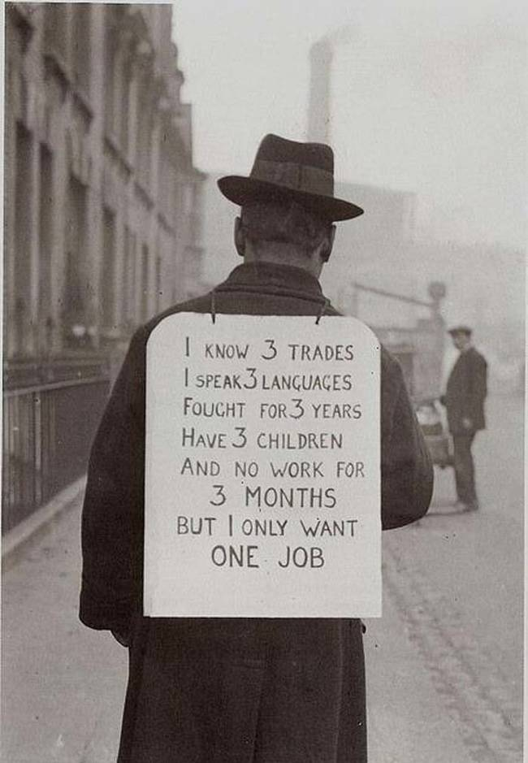
經濟大蕭條
1930年著名的劍橋大學經濟學教授—羅伯遜認為經濟大蕭條的原因是「需求飽和」。這也是最根本的問題，不僅如此，也是最難分析、最難解決的問題。

Slide 6
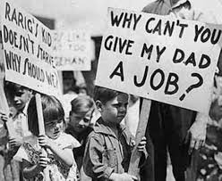
經濟大蕭條的起因
需求飽和：戰後各國景氣良好，多數企業因而擴大生產造成生產飽和甚至生產過剩。
關稅壁壘：美國在孤立主義影響下提高關稅保護國內產業，各國競相傚法，造成國際貿易日漸萎縮。
股市崩盤 ：工業開始停擺，貨幣貶值、通貨膨脹，導致金融業無法運作。

Slide 7
如何克服需求飽和的問題?
若要解決飽和需求的問題「唯有不斷刺激新的慾望產生」
因為有需求才會有生產。
但羅伯遜認為即使持續刺激新慾望產生，經濟最終敵不過「需求飽和」，這只是「延後」經濟大蕭條而已。

Slide 8
凱因斯在《通論》中針對需求飽和的陳述
凱因斯認為古埃及的繁榮是建立在，金字塔的建設與貴金屬的開採所賜。因為對於人來說這些不論擁有多少都不會厭膩。但對於現代的我們來說，深深沾染銀行家的習氣。在興建住宅之前都會先慎重思考會不會債留子孫。
古埃及的金字塔蓋得再多，需求也都不會飽和。但現代先進國家的經濟環境中，既有產品的需求必定會飽和，所以經濟會因為慢性需求的不足而苦惱。
造成生產的商品賣不出去，使得企業不生產，不雇人，導致失業率增加。這也在闡述，凱因斯經濟學「一國經濟活動的水準取決於需求」的背後，同樣存在需求會飽和的這項事實。

Slide 9

產品創新

Slide 10
產品創新
假如對於既有產品需求已達到飽和，且產品不做任何變化的情狀下，整體的經濟成長必然被迫逐漸萎縮，以至變成零成長的局面。面對成長率的下降壓力，創造經濟成長的泉源當然是「產品創新」。

Slide 11
凱因斯與熊彼得則是有不同的主張
凱因斯認為，應該以政府的公共投資與低利率來克服因需求不足而衍生的不景氣。
熊彼得卻認為，唯有創新才能擺脫此窘境。

Slide 12
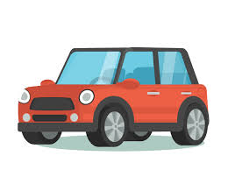
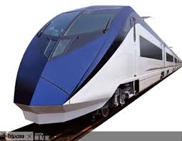
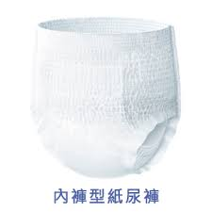
產品創新例子
日本汽車產業創新
特快車
紙尿褲

Slide 13
日本汽車產業
目前，包含日本在內，帶動全世界汽車產業成長的是油電混合車、電動汽車、智慧車等。而日本汽車產業確立世界級領導地位，是因為1970年代時節約能源與提升燃油效率已成為全球課題。日本汽車產業為了因應這些課題而致力於創新，於是挺進了世界的領先群。

Slide 14
特快列車轉型
有些鐵路公司使最初開往遊樂區的特快列車也為長途通勤族服務。與其長時間乘坐人滿為患的電車，有些乘客希望能坐在指定座位通勤而寧願支出特快車車資。

Slide 15
紙尿布
紙尿布通常是嬰兒用品，但由於少子化的衝擊，使需求成長達到極限。所幸，有人想到了成人紙尿布的概念；在高齡化進展之下，出貨量已超越嬰幼童幼童紙尿布。

Slide 16
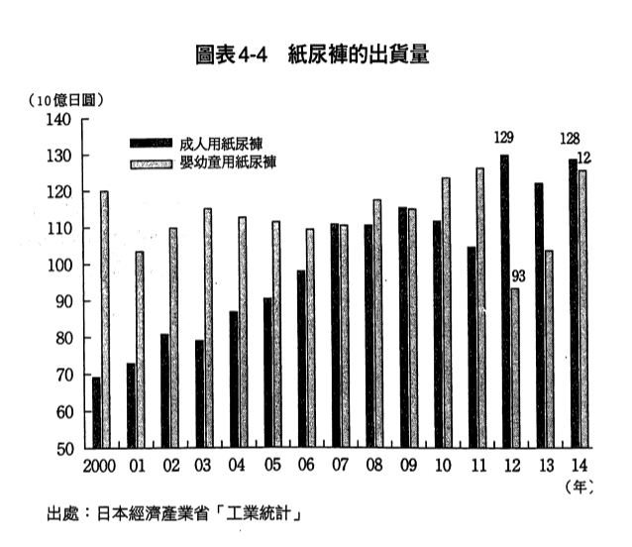

Slide 17
這裡所舉的幾個例子都是因應社會需求的產品創新，每一個案例不僅僅侷限於「人口」， 而是用不同的角度去創造新的成長。

Slide 18
END

